Slide 1
Певец
возвышенный и
юный
Выставку подготовила зав. сектором отдела ОБВСК Оберемченко Н.И.

Slide 2
Поэзия Сергея Есенина стоит обособленно по отношению к другим литературным течениям. На ней не отразилось влияние поэтов «Серебряного века». Именно самобытность его творчества обеспечила Есенину всеобщее признание.
Особенность поэзии Есенина в том, что он, подобно Маяковскому, общается с читателем посредством монолога. Но монолог Есенина не экспрессивен, далек от митинговой формы речи Маяковского, ему присуща интимность и доверительность.
Следующая черта его лирики – напевность. Многие стихи Есенина легко ложатся на музыку. Простой язык, не перегруженность образами, плавная ритмичность – все это напоминает народную песню.

Slide 3
Сергей Александрович Есенин – уроженец села Константиново Рязанской губернии. Родился 21 сентября 1895 года в семье Александра Никитича и Татьяны Федоровны Есениных.
В 1904 году Сергей поступил в начальную земскую школу, и окончил ее с отличием. Родители очень хотели видеть сына учителем, и в 14 лет отдали его в профильную школу.
Во время обучения юноша понял, что его призвание – поэзия. В 1913 году поступает в Московский народный университет вольнослушателем. Одновременно работает в типографии Сытина, и пишет стихи.
Выткался на озере алый свет зари.
На бору со звонами плачут глухари.
Плачет где-то иволга, схоронясь в дупло.
Только мне не плачется — на душе светло.

Slide 4
83
О 11
О Есенине : сборник. - Москва : Правда, 1990. - 640 с.
ISBN 5-253-00099-2
В сборник входят стихи, художественно-мемуарные и другие произведения, посвященные Есенину.
Они написаны литераторами — современниками великого русского поэта, лично его знавшими. Среди авторов книги: Горький, Маяковский, Цветаева, Вс. Рождественский, Казин, Тихонов, Евдокимов, Воронский, Клюев, Орешин, Радимов, Никитин, Городецкий, Гиппиус, Осоргин и другие

Slide 5
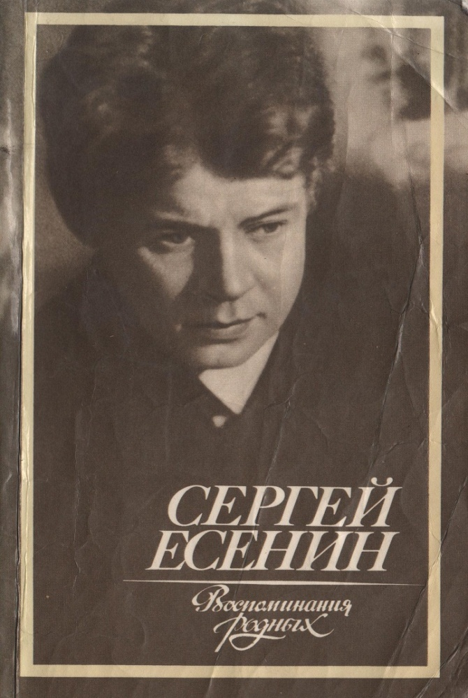
83
Е 82
Есенин, С . Воспоминания родных / С. Есенин. -Москва : Московский рабочий, 1985.- 157 с.
В книгу вошли воспоминания о Сергее Есенине, написанные в разное время родными и близкими ему людьми. Среди материалов сборника - рассказ дочери поэта Татьяны Есениной о ее матери Зинаиде Николаевне Райх и отце, рассказ, которого любители поэзии давно ждали.

Slide 6
83
Эвентов, И. Сергей Есенин / И. Эвентов. - Москва : Просвещение, 1987. – 159 с.
Автор книги, известный литературовед, подробно рассматривает процесс формирования личности Есенина, сложность его жизненного пути, особенности таланта. Со страниц книги встает зримый образ поэта, слышится его задушевный голос. Знакомство с жизнью Есенина поможет глубже понять, его произведения, почувствовать их внутреннюю связь с душевным миром поэта, с его эпохой.

Slide 7
83
Е 82
Юдкевич, Л. Лирический герой Есенина / Л. Юдкевич. - Издательство Казанского Университета, 1971. - 200 с.
В книге рассматривается проблема лирического героя на примере творчества одного из зачинателей советской поэзии. Характеризуется образ лирического героя Есенина, особенности его поэтической исповеди, отразившей и сам характер переходной эпохи, которую творил поэт, и диалектику авторских чувств.

Slide 8
84
Е 82
Есенин, С. «Душа грустит о небесах…» / С. Есенин. – Москва : Детская литература, 2008. - 265 с.
ISBN 978-5-08-004306-2
Его поэзия – словно мы сами. Всенародное признание этого художника есть нечто большее, чем только популярность. Национальный гений, Есенин обладал редким, исключительным свойством выражать не только отдельные, хотя бы и очень существенные, стороны народной души, но открывать и постигать ее всю, в бесконечной сложности и многообразии.

Slide 9
84
Е 82
Есенин, С. Белых яблонь дым / С. Есенин. – Москва : Советская Россия, 1978. - 336 с.
Сергей Есенин не сразу нашел свое литературное кредо: он бросался из одного направления в другое. Сначала выступал в лаптях и рубахе с новокрестьянскими поэтами, затем, облачившись в пиджак и галстук, создавал с имажинистами новую литературу. В конце концов он отказался от всех школ и стал свободным художником, заявив: «Я не крестьянский поэт и не имажинист, я просто поэт».

Slide 10
84
Е 82
Есенин, С. Анна Снегина / С. Есенин. – Москва : Детская литература, 1984. – 47 с.
Автобиографическая поэма Сергея Есенина, написанная в декабре 1924 года. В основу легли воспоминания поэта о том, как он посетил родное село, о революции, о безответной любви в юности.
Село, значит, наше — Радово,
Дворов, почитай, два ста.
Тому, кто его оглядывал,
Приятственны наши места.

Slide 11
84
Б 40
Безруков, В. Есенин / В. Безруков. – Санкт-Петербург : Амфора, 2006. - 644 с.
ISBN 5-94278-924-X
Это эпическая история трагической любви к Родине поэта Сергея Есенина. Тонко, драматично и шокирующе правдиво автор раскрывает загадки трагической гибели великого русского гения.С этих страниц на вас будет смотреть не только русский классик, но и поражающий своей искренностью и самозабвенностью простой человек, одержимый земными страстьями.

Slide 12
84
В 29
Венок Есенину. - Москва : Советская Россия, 1988. – 304 с.
ISBN 5-268-00592-8
В книгу вошли стихотворения, отрывки из статей и писем, воспоминания о Сергее Есенине его современников, а также поэтов, писателей наших дней.

Slide 13
Алексей Толстой
«Фамилия Есенин — русская — коренная, в ней звучат языческие корни — Овсень, Таусень, осень, Ясень — связанные с плодородием, с дарами земли, с осенними праздниками. Сам Сергей Есенин, действительно, деревенский, русый, кудреватый, голубоглазый, с задорным носом».
Георгий Иванов
«Наивность, доверчивость, какая-то детская нежность уживались в Есенине рядом с озорством, близким к хулиганству, самомнением, недалеким от наглости. В этих противоречиях было какое-то особое очарование. И Есенина любили. Есенину прощали многое, что не простили бы другому. Есенина баловали, особенно в ... литературных кругах».

Slide 14
МОИ МЕЧТЫ
Мои мечты стремятся вдаль,
Где слышны вопли и рыданья,
Чужую разделить печаль
И муки тяжкого страданья.
Я там могу найти себе
Отраду в жизни, упоенье,
И там, наперекор судьбе,
Искать я буду вдохновенья.
Спасибо за внимание.
Книги о С. Есенине и его творчестве вы можете взять на абонемента художественной литературы, отдела ОБВСК к.1.

